Slide 1
Agogische vakken
Ontwikkelingspsychologie 1.6
De kleuter

Slide 2
Kleuter
https://www.youtube.com/watch?v=RcbQ7__DOrs
Kleine jongen van 4 jaar danst ‘juju on that beat’ in de Ellen Show

Slide 3
Les 6
Programma:
Terugblik
Doel
Theorie lichamelijke ontwikkeling kleuter
Theorie en opdracht cognitieve ontwikkeling kleuter
Theorie en opdracht sociaal-affectieve ontwikkeling kleuter
Evaluatie

Slide 4
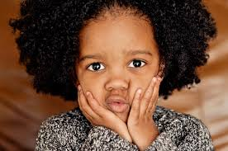
Doel van deze les
Je kunt een beschrijving geven van de ontwikkelingsaspecten van de Kleuter
Je kunt benoemen wat belangrijk is in de begeleiding van een kleuter

Slide 5
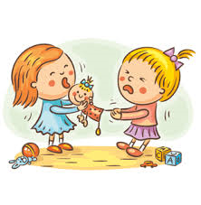
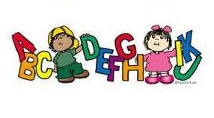
De kleuter
Als ik aan een Kleuter denk, dan denk ik aan:
Leeftijd 4 – 6 jaar
Speelt GRAAG met anderen
Leren van spelen, spelen tijdens het leren
Start basisschool
Soms kunnen lezen en schrijven al 6 jaar

Slide 6
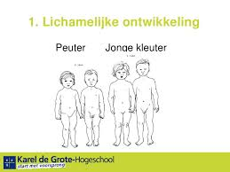
lichamelijke ontwikkeling van de Kleuter
Gespierder, minder mollig, platte buik
Lengte ongeveer:1 meter - 1,20 meter
Gewicht: ongeveer 18 kilo – 22 kilo
Postuur: korte benen, hoofd ‘normale’vorm
Start wisseling melktanden

Slide 7
https://www.youtube.com/watch?v=faCrPfqYrYs
Speelprikkels of Stimulus is een speelcentrum in Antwerpen België.
kinderen krijgen extra oefening voor grove en fijne motoriek

Slide 8
Opdracht in tweetallen
Beantwoord de volgende vragen:
Wat kan een kleuter allemaal wel doen m.b.t. zijn motoriek?
Noem 2 activiteiten of spelmateriaal die je een kleuter kan aanbieden om zijn grove motoriek te stimuleren.
Noem 2 activiteiten of spelmateriaal die je een kleuter kan aanbieden om zijn fijne motoriek te stimuleren.
Zie ook boek pagina 101motorische ontwikkeling
Tijd: 10 minuten

Slide 9
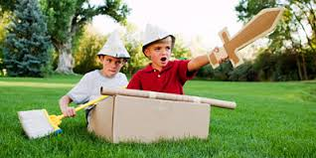
Cognitieve ontwikkeling van de kleuter
De kleuter denkt nog in de pre-operationele fase
De kleuter ontwikkelt zijn taal en maakt langere zinnen
De kleuter heeft nog heel veel fantasie
Bij de kleuter is er sprake van schoolrijpheid om te starten met de basisschool

Slide 10
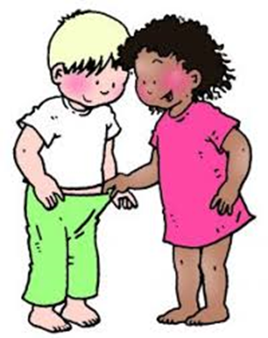
Sociaal-affectieve ontwikkeling van de kleuter
De kleuter kan steeds beter samen spelen en samen delen
De kleuter is sterk bezig met identificatie
De kleuter verwerkt zijn en angst en emoties in fantasiespel
De kleuter begint zijn intern geweten te ontwikkelen
De kleuter begint een eigen identiteit te ontwikkelen
De kleuter krijgt meer aandacht voor geslachtsdelen (ontwikkeling van de seksualiteit)

Slide 11
https://www.youtube.com/watch?v=QN6xr9KAqUU
Tot 11:02
Stel jij bent supernanny Jo Frost.
Welke tips zal je geven aan de ouders in hun omgang met Skayla?
In tweetallen een lijst van opstellen van minstens 3 tips.
Gebruik paragraaf 5.5. tip 9

Slide 12
Opdracht in groepen
Ieder groep krijgt opdracht betreffende een onderwerp m.b.t. de ontwikkeling van een kleuter
Lees de betreffende tekst uit het boek
Zoek de antwoord op de gegeven vragen rondom het onderwerp
Bedenk samen met je groep een creatieve manier om de informatie te geven aan de klas (denk hierbij aan: rollenspel, tekening, powerpoint, yutube filmpje, enz.)
Tijd voorbereiding: 30 minuten
Tijd uitvoering: 3 minuten per groep
Computerlokaal mag eventueel gebruikt worden

Slide 13
Evaluatie

